Slide 1
Ch. 18
Bat Algorithm

Slide 3
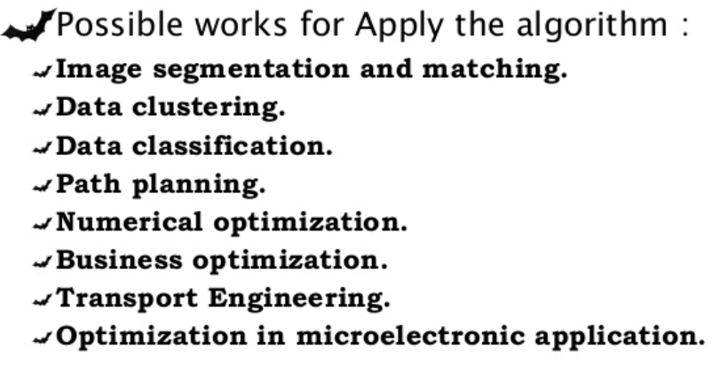
Pros and Cons <- ?

Slide 4
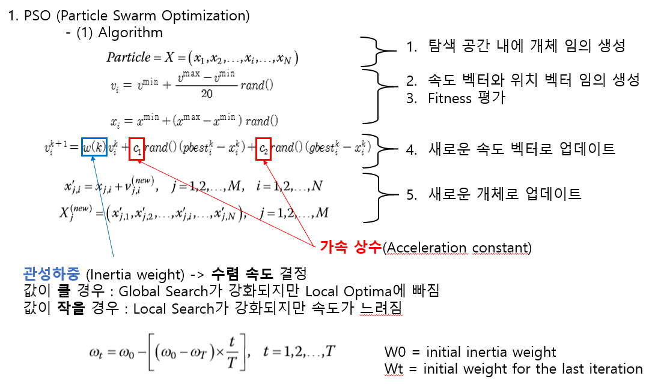
PSO와 비슷한 점:
Best solution의 정보를 다른 개체에게 전달한다
새로운 위치는 속도를 더해서 얻어지며, 속도를 업데이트하는 몇 가지 상수가 존재한다.
속도 벡터를 사용하기 때문에 매우 빠르다.
PSO와 다른 점:
PSO는 best solution이 정해지면, 군집의 모든 개체들이 그 속도 벡터를 바로 이용해서 이동한다.
BA는 best solution이 정해지면, 한 번 더 local search해보고 더 나은 solution이 나오면
best solution을 업데이트 후 다른 개체에게 전달한다.

Slide 5
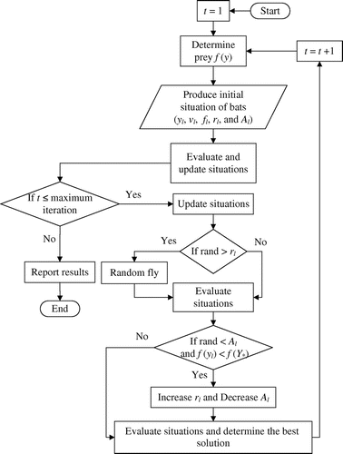

Slide 6
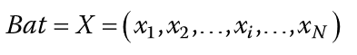
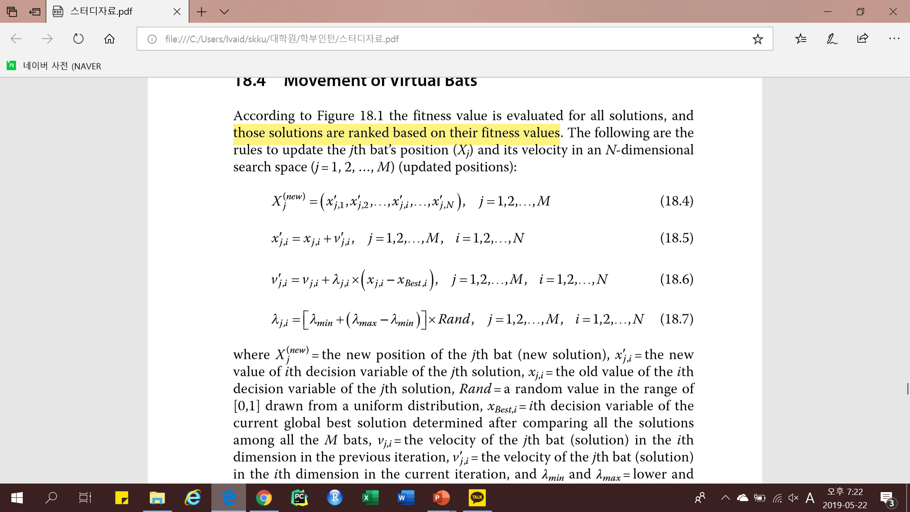
처음 Vj는 랜덤.
= the new position of the jth bat
v = the speed of sound
λ = frequency

Slide 7
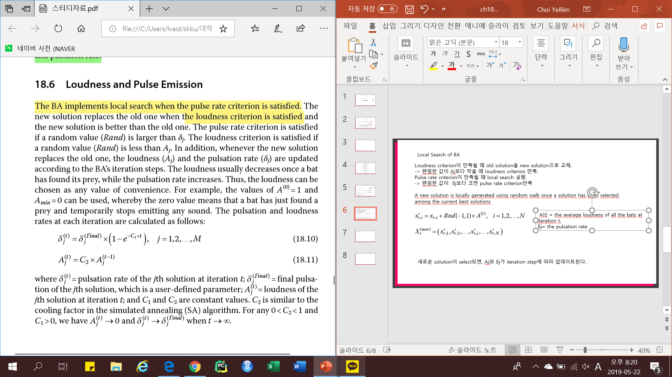
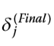
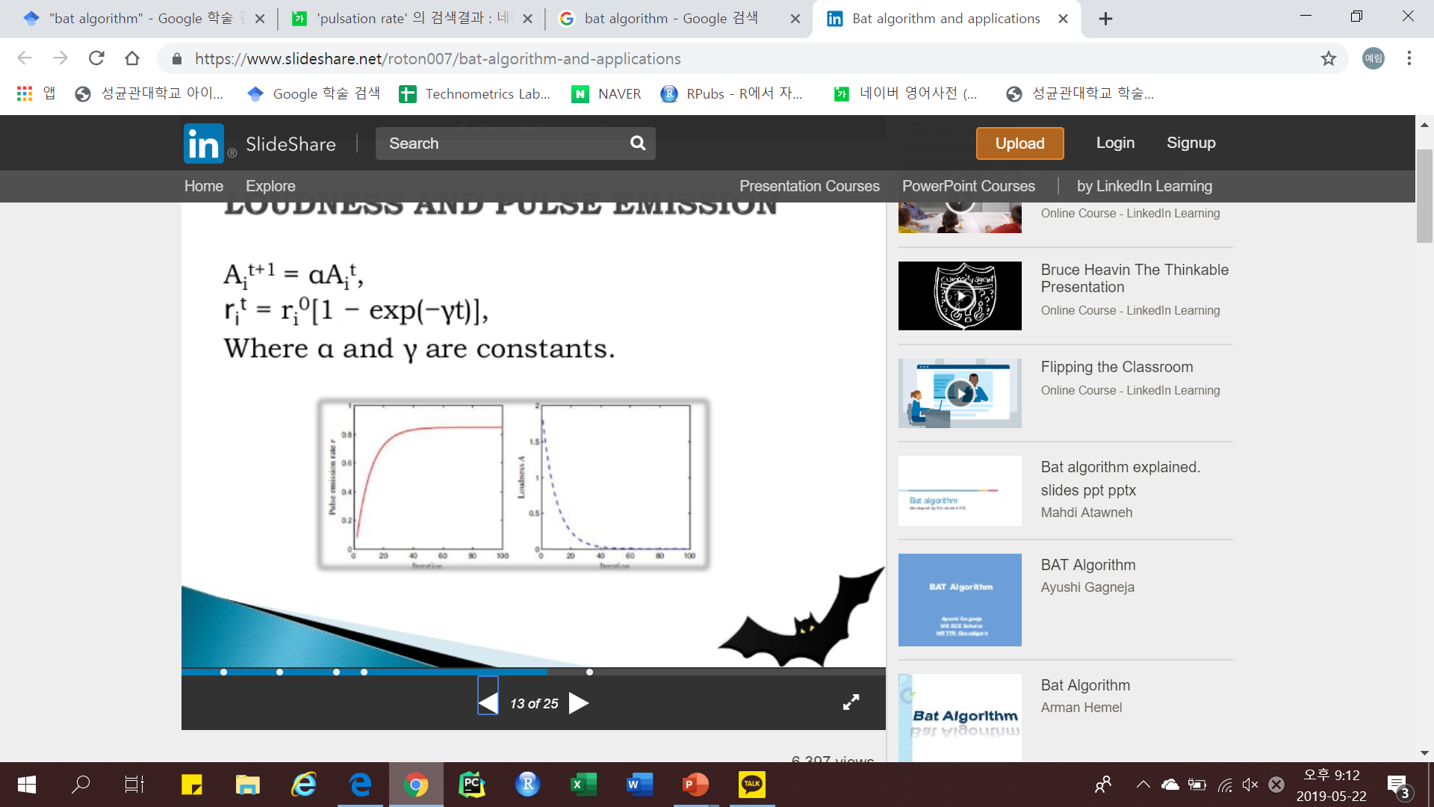
δj= Iteration t일 때, pulse rate
A(t) = Iteration t일 때, loudness
, C1, C2: User-defined parameter
박쥐가 먹이를 찾았을 때의 행동을 본뜸
: 박쥐가 먹이를 찾으면 맥박수가 증가하고,
소리를 죽여서 먹이의 위치를 더 정확히 알려고 함

Slide 8
Xt의 fitness 파악
기존 X에 Iteration t일 때의 속도를 더해서 업데이트

Slide 9
<Pulse rate Criterion>: rand > δj 을 만족하면
Local Search 시작.

Slide 10
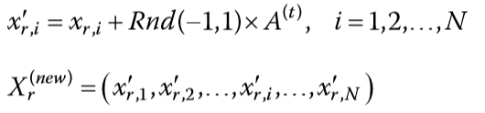
X1, X2, …, Xj, …., Xr, … Xm 중에 best solution(들)을 뽑는다.
이 중에서 Xr이 best solution이라고 할 때,
이 때의 A(t): 전체 박쥐의 평균
-> 평균? : 각 X들은 처음에 다른 initial value로 시작하기 때문.
그리고 새로운 Xr의 fitness를 evaluate한다.
즉, Random Fly: Best solution Xr(들)을 random하게 움직인다.

Slide 11
<Loudness Criterion>: rand < Aj을 만족하고,
새로운 Xr이 기존 Xr보다 fitness가 좋을 때,
새로운 Xr이 기존 Xr을 대체한다.
그리고 δj는 증가시키고, A(t)는 감소시킨다.

Slide 12
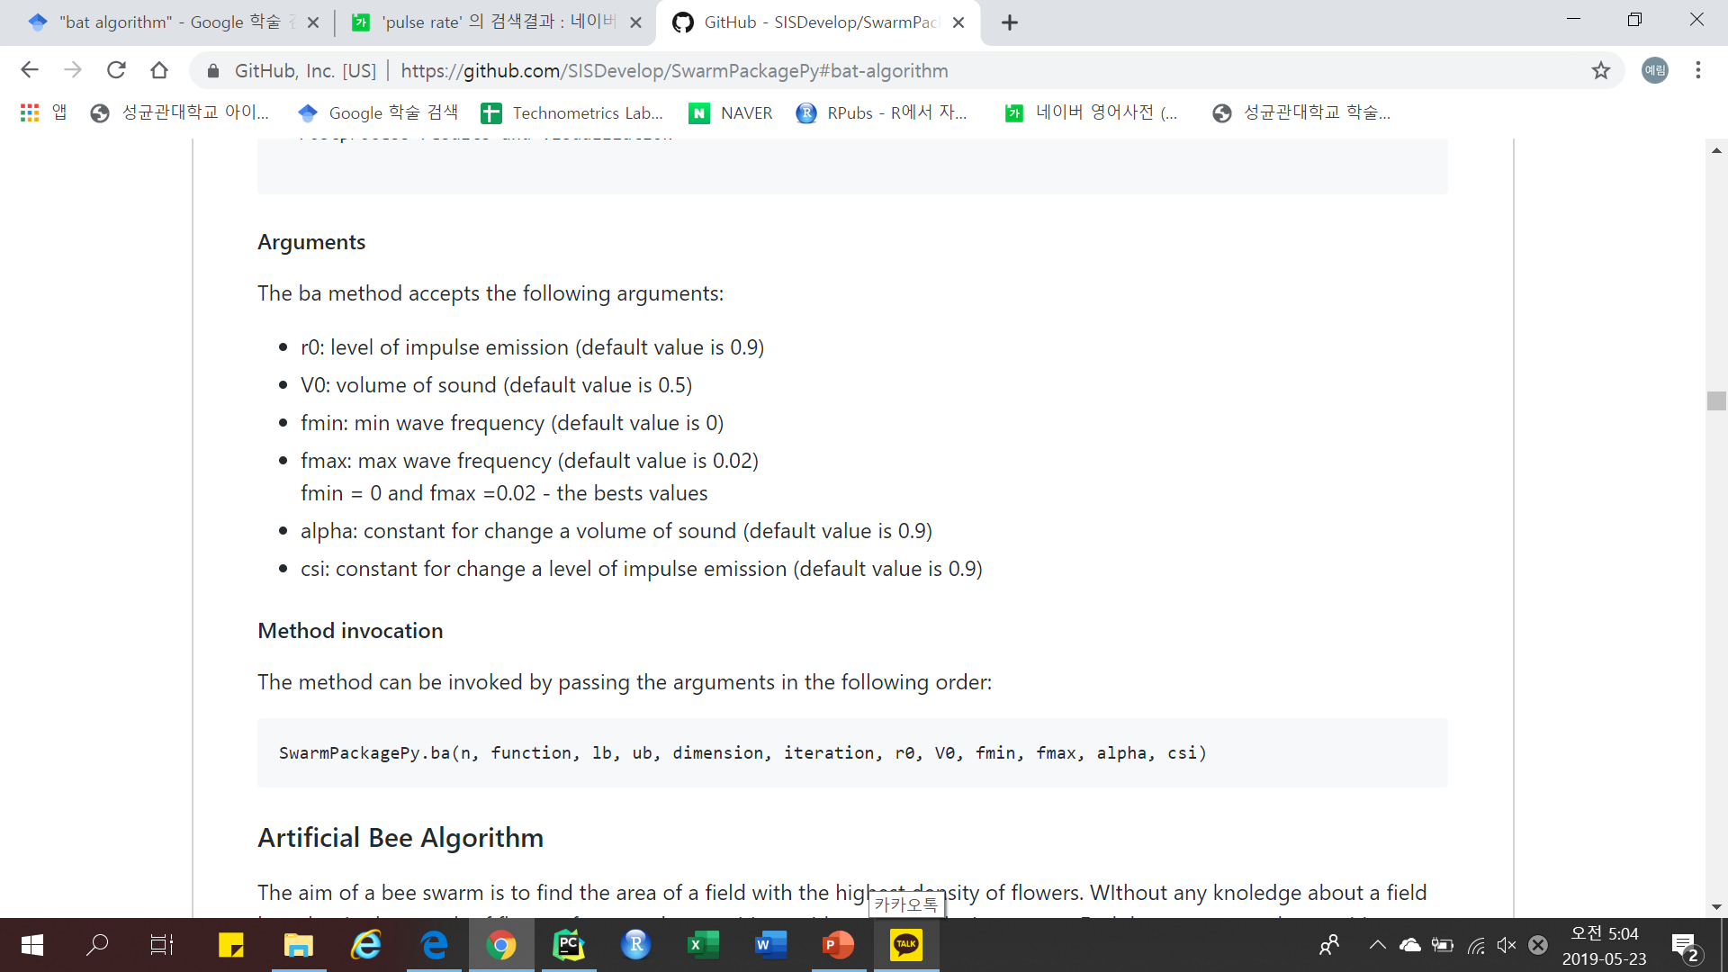
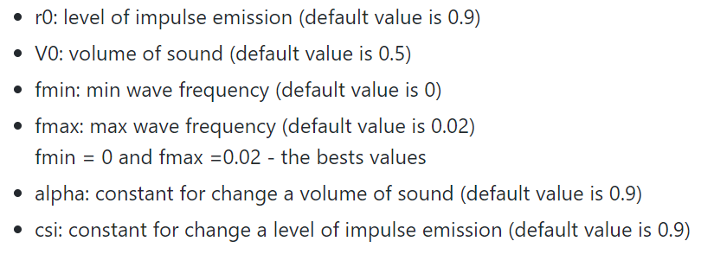
Python Package!
Average Total time = 1.135057 s

Slide 13
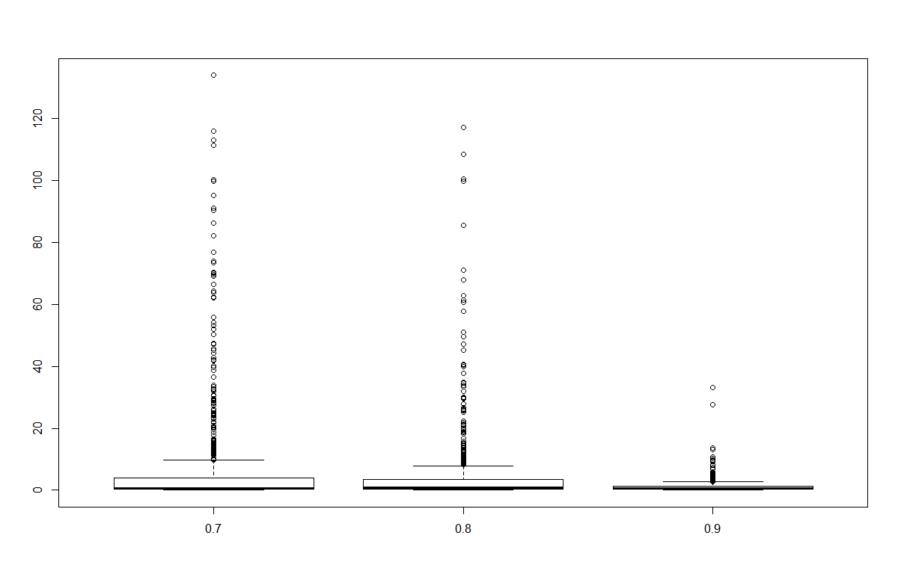
Global optimum = 0
X축이 δj(Final) <- default 값이 0.9
Y축이 fitness value <- 0으로 갈 수록 좋다.

Slide 14
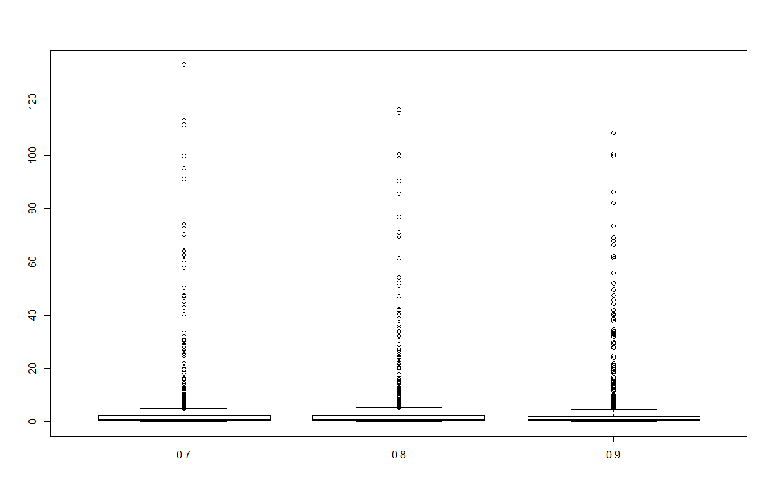
Global optimum = 0
X축이 C1 <- default 값이 0.9
Y축이 fitness value <- 0으로 갈 수록 좋다.

Slide 15
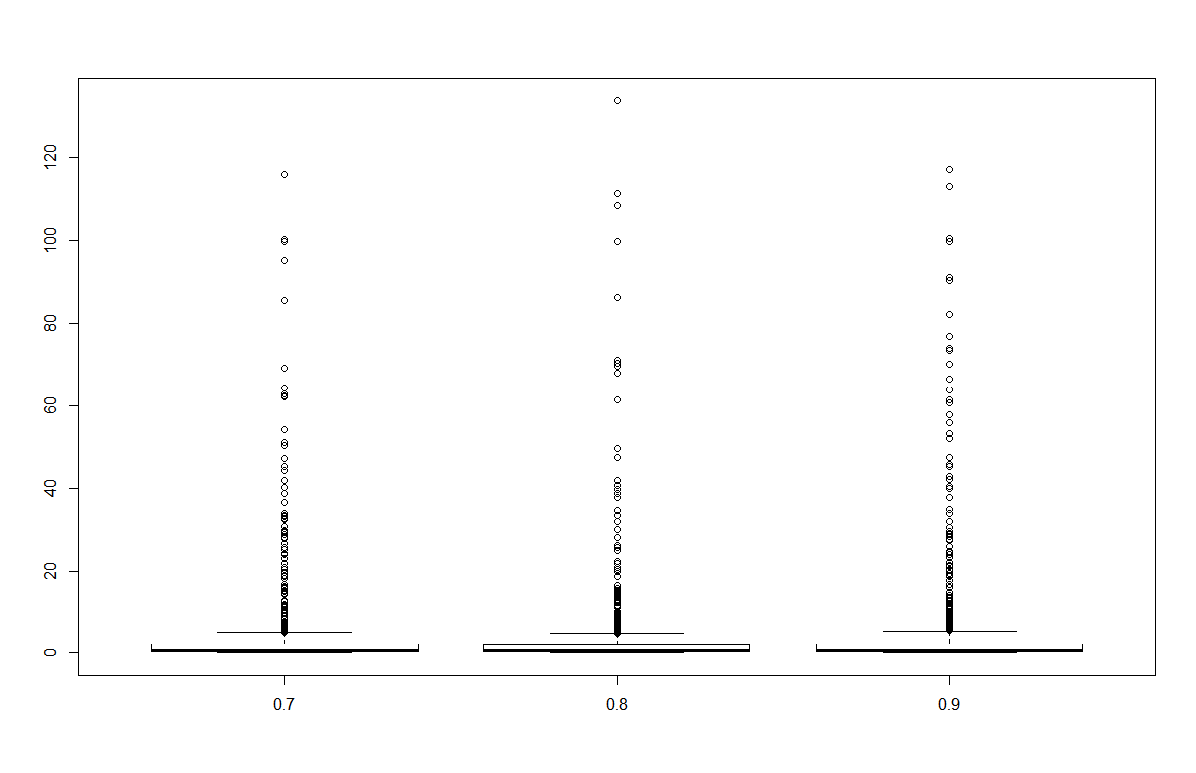
Global optimum = 0
X축이 C2 <- default 값이 0.9
Y축이 fitness value <- 0으로 갈 수록 좋다.
C2가 Simulated Annealing의 cooling factor와 비슷하다?

